Slide 1
תכנות מונחה עצמים
נושא 4 BFS
אליזבט איצקוביץ, elizabeti@ariel.ac.il
מחלקה למדעי המחשב
אוניברסיטת אריאל בשומרון

Slide 2
The BFS (Breadth-First Search) Algorithm
חיפוש לרוחב תחילה Breadth-First Search
BFS הוא אחד האלגוריתמים הפשוטים ביותר לסריקת גרף ואב-טיפוס של אלגוריתמים חשובים רבים עבור גרפים.
בהינתן גרף G=(V, E) וקדקוד מסוים s המשמש כמקור (source), BFS בוחן בשיטתיות את הצלעות של G כדי "לגלות" כל קדקוד שניתן להגיע אליו מ- s. BFS מחשב את המרחק (מספר צלעות מינימאלי) מ- sלכל הקדקודים שניתן להגיע אליהם מ- s וכן בונה "עץ רוחב" (“breadth-first tree”) ששורשו s והוא מכיל את כל הקדקודים הללו.
עבור כל קדקוד ν שניתן להגיע אליו מ- sהמסלול מ- s ל- ν בעץ הרוחב הוא המסלול הקצר ביותר מ- s ל- ν ב- .G האלגוריתם פועל על גרפים מכוונים ולא מכוונים כאחד. חיפוש לרוחב מכונה כך מפני שהאלגוריתם מגלה את כל הקדקודים הנמצאים במרחק k מ- sלפני שהוא מגלה איזשהו קדקוד שנמצא במרחק k+1 מ- s.

Slide 3
חיפוש לרוחב תחילה Breadth-First Search
כדי לעקוב אחר התקדמותו, BFS צובע כל קדקוד בלבן, באפור ובשחור. בתחילה כל הקדקודים הם לבנים. קדקוד המתגלה בפעם הראשונה הופך להיות אפור, כלומר לקדקוד אפור יש שכנים לבנים. קדקוד, שכל השכנים שלו התגלו הופך להיות שחור, כלומר שכנים של קדקוד שחור הם אפורים או שחורים.
BFS בונה עץ רוחב, שהשורש שלו הוא המקור s. בכל פעם שמתגלה קדקוד לבן v כשכן של קדקוד u שכבר התגלה, הקדקוד v והצלע (u,v) נוספים לעץ. אומרים ש- u הוא קודם (predecessor) ל-v או האב (parent) של v בעץ הרוחב. מכוון שכל קדקוד מתגלה לכל היותר פעם אחת, יש לו לכל היותר אב אחד.

Slide 4
חיפוש לרוחב תחילה Breadth-First Search
BFS Pseudo code:
G - the graph is represented using adjacency-list
Q - the queue to manage the set of gray vertices
color[] - the color of vertex u is stored in color[u]
s - the source vertex
p[] - the predecessor (parent) of vertex u is stored
in p[u]. If u has no predecessor then [u] = nil
d[] - the distance from the source vertex s to vertex u,
computed by the algorithm is stored in d[u].
nil = -1 inexistent distance and inexistent vertex number
Adj[u] - adjacency list of neighboring vertices of vertex u

Slide 5
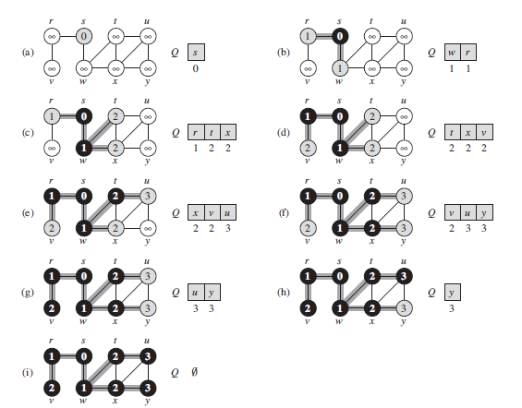
חיפוש לרוחב תחילה Breadth-First Search

Slide 6
חיפוש לרוחב תחילה Breadth-First Search
מבנה הגרף:
הגרף נתון כווקטור של רשימות מקושרות. כל רשימה מכילה קדקוד וכל
הקדקודים הקשורים אליו. מספר קדקודי הגרף נסמן ב- n.
דוגמה: הגרף שלמעלה מוצג בצורה הבאה:
1→2→ 5
2→1→6
3→4→6→7
4→3→7→8
5→1
6→2→3→7
7→3→4→6→8
8→3→7

Slide 7
חיפוש לרוחב תחילה Breadth-First Search
BFS(G, s)
for each vertex u in V[G]
color[u] = WHITE
d[u] = nil
p[u] = nil
end for
color[s] = GRAY
d[s] = 0
p[s] = nil
Q = empty
Q.add(s)
while (Q != EMPTY)
u = Q.dequeue()
for each vertex v in Adj[u]
if (color[v] == WHITE)
color[v] = GRAY
d[v] = d[u] + 1
p[v] = u
Q.add(v)
endif
endfor
color[u] = BLACK
end while
return (d, p)
end BFS

Slide 8
חיפוש לרוחב תחילה Breadth-First Search
BSF פותרת בעיות הבאות:
בדיקה אם גרף קשיר:
עוברים על מערך של מרחקים d ובודקים אם נשאר קדקוד u כלשהו שמרחקו עד המקור s הוא אינסופי
(d[u]==nil). כאשר קדקוד כזה קיים הגרף אינו קשרי. כאשר שמרחקו של כל קדקודי הגרף
עד המקור s הוא מספר סופי – הגרף קשיר.

Slide 9
חיפוש לרוחב תחילה Breadth-First Search
הדפסת המסלול הקצר ביותר בין שני קדקודי הגרף
String getPath (s, v)
if (d[v]==nil) return null
path = ""
if (v==s) path = s
else
path = v + path
t = p[v]
while (t != nil)
path = t + "->" + path
t = p[t]
end-while
end-if
return path
end-getPath

Slide 10

את השאלות יש לשאול בפורום הקורס
(מידע אישי – מודל)

